Slide 1


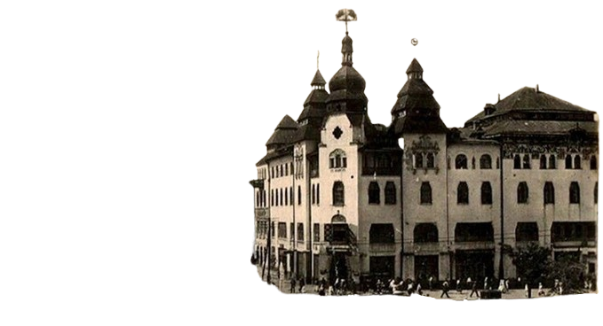
Поляки, євреї, німці та українці в історії Катеринослава-Дніпра
Волкова Софія та Коваль Анастасія, учениці 9-Мі
Ліцею №31 “Пріоритет” Дніпровської міської ради
Керівник проекту:
Летяго Вікторія Віталіївна

Slide 2
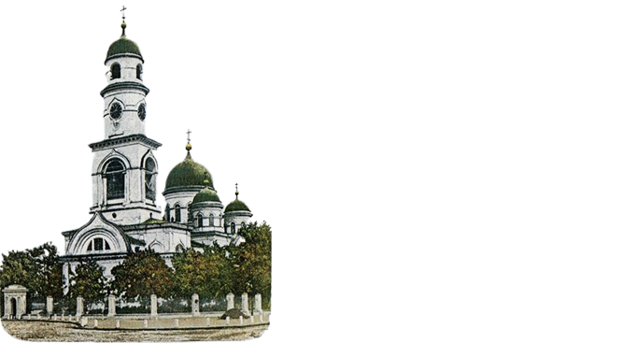


Мета роботи: вивчити та поглинутись у історію нашого міста та зрозуміти, як на той час все було влаштовано, які були народи, як жили люди та цікаві факти про Катеринослав.
Предмет дослідження: погляди, думки та уявлення людей різного віку щодо взаємодії поляків, євреїв, німців та українців в історії міста.

Slide 3

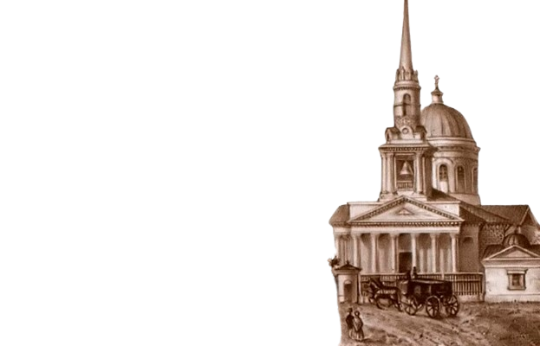

Зібрати інформацію про історичне проживання поляків, євреїв, німців та українців у Катеринославі-Дніпрі.
Завдання дослідження
Провести інтерв’ю серед людей різного віку.
Дослідити, як змінюється сприйняття багатонаціональності міста залежно від покоління.
Порівняти відповіді респондентів різних вікових груп.
Визначити роль кожного народу в розвитку міста за оцінками опитаних.
Узагальнити отримані результати та зробити висновки

Slide 4
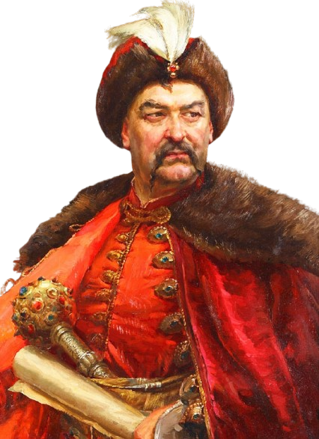

Посилання на інтерв’ю
https://drive.google.com/file/d/1oLKMIpDB3nlfNZdCUCYaplzf2o94EY9O/view?usp=sharing

Slide 5
Висновки інтерв’ю
1. Готуючи матеріал даної теми та під час інтерв'ю ми дізналися більше про історію свого міста, його розвиток у різні періоди та народи, які його населяли.
2. Респонденти різних вікових груп розповіли про важливі події, які вплинули на життя мешканців міста, а також поділилися цікавими фактами та власними спогадами.
3. Ми зрозуміли, що історія міста це не лише дати й події, а й життя звичайних людей, їхні труднощі та досягнення. Також стало очевидно, що важливо зберігати історичну спадщину та пам'ятати про минуле.
Отже, ми краще зрозуміли історію рідного міста і з'явився інтерес до її подальшого вивчення.

Slide 6
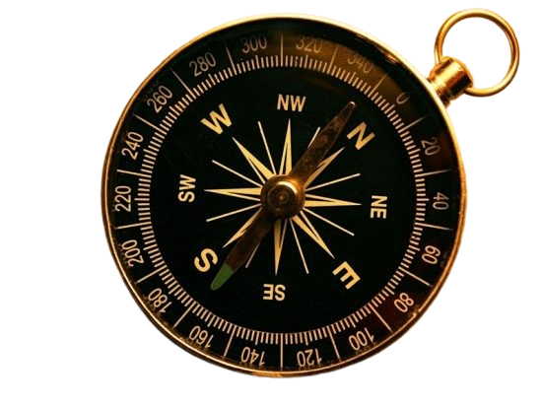
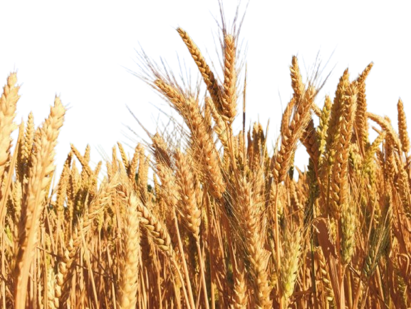
Місто Катеринослав стояло на чолі величезної території півдня імперії, що мала значні природні багатства і багатообіцяюче майбутнє. Родючий ґрунт, на якому зростала прегарна пшениця та інші злаки, різноманітні овочі, ягоди і фрукти, давав тут добрі врожаї.

Slide 7
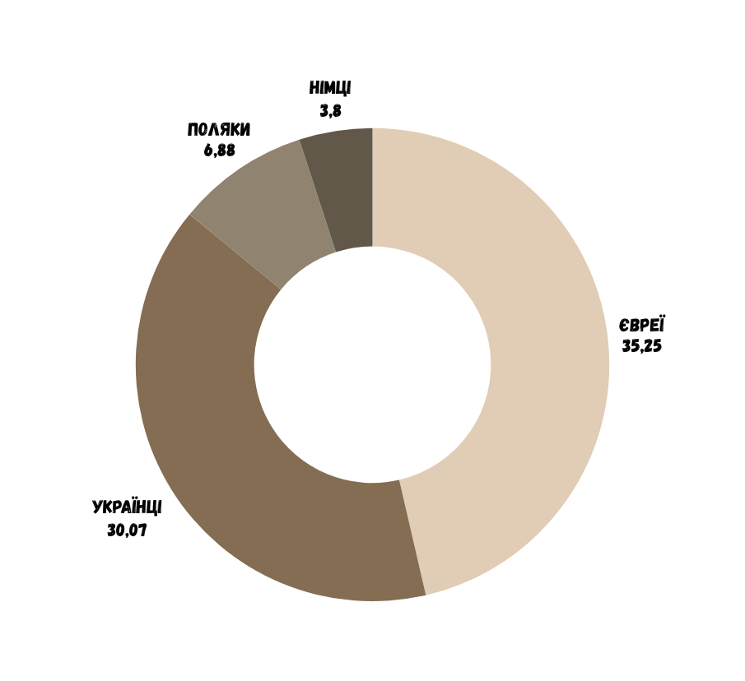
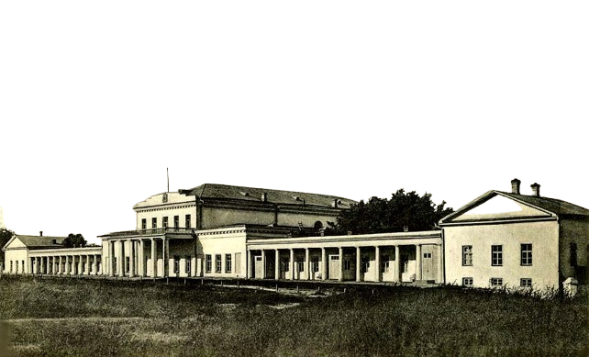
Через вигідне розташування Катеринослава, біля річки та великих полів, де вирощували зернові культури, приїздили до нас різні етнічні групи у місто.

Slide 8
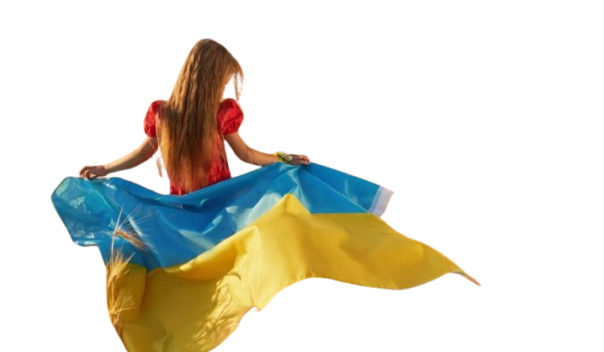
Українці - корінні жителі Катеринослава. Значна частина займалася ремеслами та роботах, що давали розвиток місту. Вони працювали гончарами, ковалями, ткачами, виготовляли побутові речі, одяг і знаряддя праці. Але так як на той час українська мова була заборонена, то за переписом 1897 року частина українців була записана великоросами, не було введено терміна «української національності». У всякому разі важко припустити, що за минуле 20-річчя було таке значне виселення великоросів з Катеринослава, яким воно є при зіставленні цифрових даних двох переписів.
Українці на території Катеринослава

Slide 9
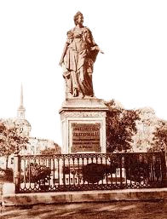
Починаючи з 1865 році у місті налічувалося 22846 жителів, з них – близько 300 німців і менонітів. Наприкінці 19 століття німецька громада настільки затвердилися у Катеринославі, що їх почали обирати до губернського та міського управління. Берлінський скульптор Меєр залишив катеринославцям пам’ятник Катерині II. Завдяки німцям Катеринослав прославився, як промисловий центр, де знайшли свою нішу чимало спеціалістів різних галузей. Ще у 1794 році сюди перевели Казенну сукняну фабрику, де був директором німець Адлерберг.
Німці на території Катеринославу.

Slide 10
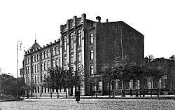
Поляки на території Катеринославу.
Поляки займали найменшу кількість населення, близько 2% з іншими народами, що проживали поруч. Багатьох поляків вважали за інтелігенцію та розкішного народу. Вони працювали лікарями, викладачами, інженерами, чиновниками. Цей народ сам по собі був надзвичайно освіченими, бо більша частина, що потрапляла у місто відносилася до шляхти та інтелігенції, навчалися в університетах та на роботах. Виходячи з цього поляки будували школи, університети, бібліотеки. Отже, поляки мали сильні освітні традиції і приїжджали до міста вже з певними знаннями та професіями.

Slide 11
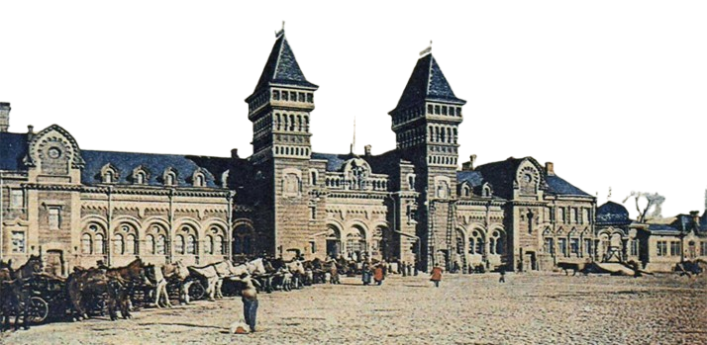
Євреї на території Катеринослава
Сама численна нація – євреї, за зазначений період часу збільшилася майже вдвічі. Ця нація була найактивніша із всіх громад. Ріст ремісництва і торгівлі в Катеринославі залучали сюди торговий і ремісничий клас з інших міст, у першу чергу євреїв, у виді того, що місто було в чорті єврейської осілості. Значна кількість євреїв відкривали магазини, працювали на ринках, продавали різні товари і забезпечували місто необхідною продукцією. У нас є відома синагога «Золота роза», вона ж «Хоральна синагога» Напередодні 1917 року в місті існувало більше 40 синагог та молитовних будинків.

Slide 12
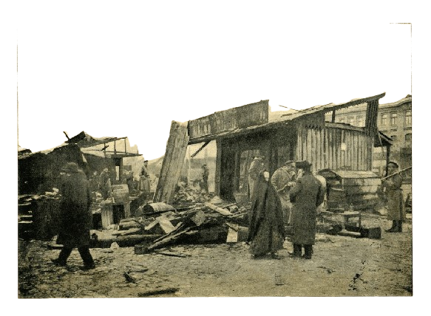
Єврейський погром в Катеринославі в липні 1905 р. Маловідомий епізод у історії Катеринослава – єврейський погром 20 липня 1905 р. Історики кажуть, що це пов’язаною з загальною політичною нестабільністю в Російській імперії під час революції 1905 року. У цей період у багатьох містах відбувалися заворушення, страйки та конфлікти, які часто супроводжувалися насильством проти єврейського населення, а також намір розколоти революційний рух у місті на тлі міжетнічної ворожнечі.
Єврейський погром в Катеринославі

Slide 13
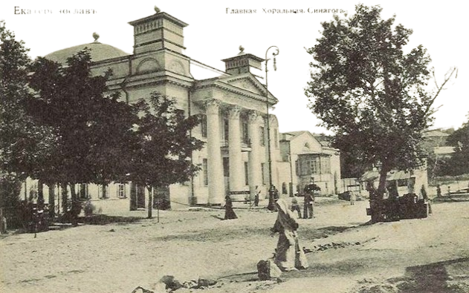
Причини та наслідки погрому.
Причиною масштабного погрому було те, що частина населення, під впливом чуток і антиєврейських настроїв, нападала на єврейські будинки, магазини та майно. Відбувалися пограбування, руйнування і насильство. Постраждало багато людей, були поранені та загиблі. Після придушення погрому значна частина єврейського населення залишилася без житла і засобів до існування, оскільки їхні будинки та магазини були зруйновані або пограбовані. Економіка міста пішла вниз, адже євреї відігравали важливу роль у торгівлі та ремеслах, після погрому порушилися торговельні зв’язки, що негативно вплинуло на жителів міста.

Slide 14
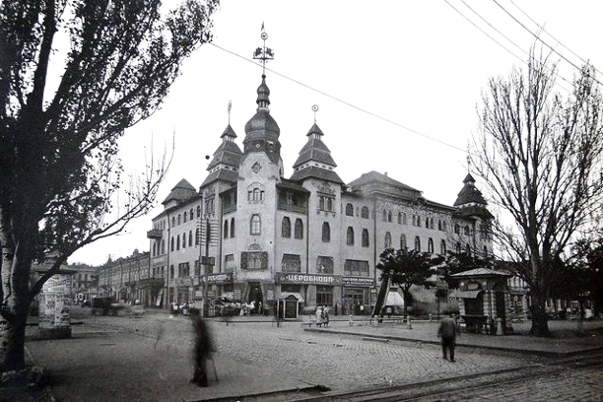
висновки
1. Народи, що жили на території Катеринославу відігравала неабияку роль у його розвитку.
2. За політики Катерина II сплачувала податки та пільги іноземцям, наявність вигідних умов.
3. Євреї займалися торгівлею, фінансами та підприємництвом.
4. Німці створювали колонії.

